Slide 1




See You Next Week!
CHÀO MỪNG CÁC EM ĐẾN VỚI BÀI HỌC NGÀY HÔM NAY!

Slide 2






There'll be 3 Phase
Tiết 1 – ĐỌC:
LỜI GIẢI TOÁN ĐẶC BIỆT

Slide 3





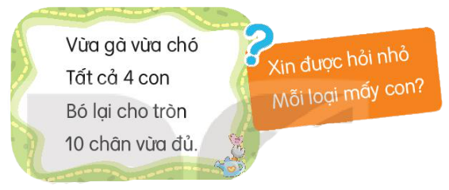


KHỞI ĐỘNG
Em thấy bài toán dưới đây có gì đặc biệt?

Slide 4





NỘI DUNG BÀI HỌC
1
Đọc văn bản
2
Trả lời câu hỏi
3
Luyện đọc lại

Slide 5






1. ĐỌC VĂN BẢN

Slide 6


Hướng dẫn đọc văn bản
Giọng đọc: nhấn nhá theo nội dung câu chuyện.
Đọc đúng các từ ngữ dễ phát âm sai (Vích-to Huy-gô, mười lăm phút nữa, mải miết,...).
Đọc đúng ngữ điệu ngạc nhiên của lời thầy giáo: À, ra thế!

Slide 7

Luyện đọc theo đoạn
1
Đoạn 1: từ đầu đến giỏi đều các môn.
2
Đoạn 2: tiếp đến lo lắng thay cho Huy-gô.
3
Đoạn 3: tiếp theo đến À, ra thế!.
4
Đoạn 4: phần còn lại.

Slide 8
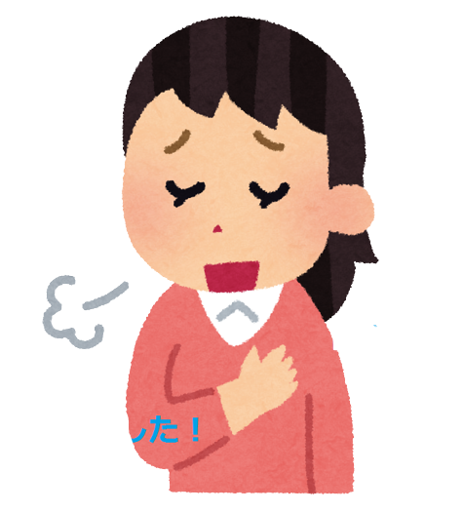
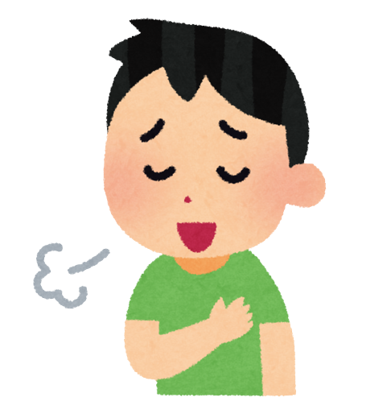
Giải thích từ ngữ
Thở phào: thở ra một hơi dài vẻ khoan khoái, nhẹ nhõm vì đã trút được điều lo lắng trong lòng.

Slide 9

Đọc văn bản
Em đọc theo nhóm 4, mỗi bạn đọc một đoạn nối tiếp nhau

Slide 10
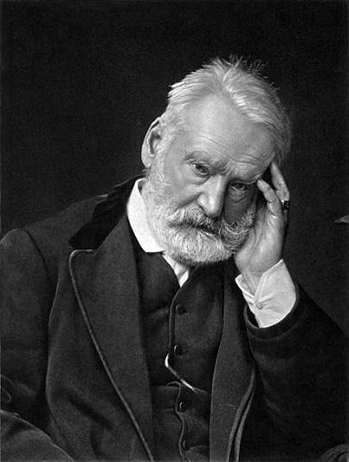


Tìm hiểu về Victor Hugo
Victor Hugo (1802 – 1885) là một nhà văn, nhà thơ, nhà viết kịch chủ nghĩa lãng mạn nổi tiếng của Pháp.

Slide 11
2. TRẢ LỜI CÂU HỎI

Slide 12



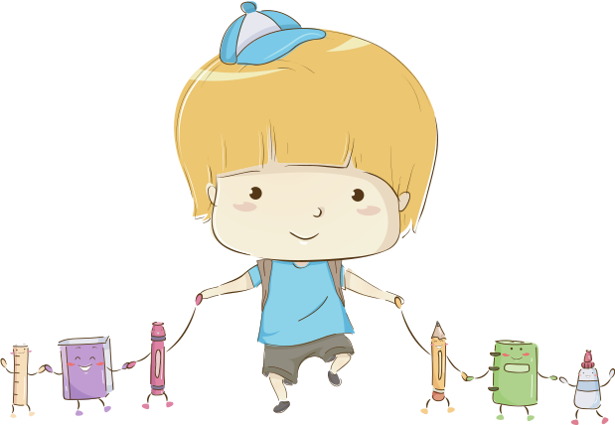
1. Vích-to Huy-gô đã bộc lộ năng khiếu gì từ rất sớm?
Vích-to Huy-gô đã sớm bộc lộ tài năng thơ ca của mình

Slide 13
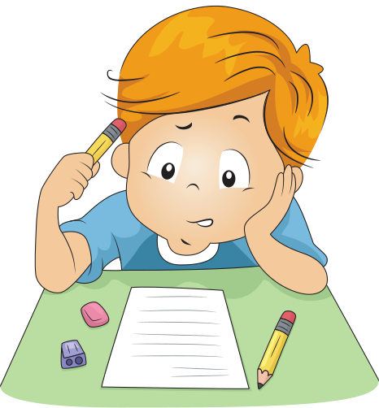
2. Trong giờ kiểm tra Toán, vì sao thầy giáo lại rất lo lắng cho Vích-to Huy-gô?.
Trong giờ kiểm tra toán, thầy giáo lo lắng cho Vích-to Huy-gô vì Huy-gô cứ ngồi cắn bút, dù chỉ còn 20 phút nữa là hết giờ.

Slide 14



3. Vì sao thầy giáo lại reo lên khi xem bài của Vích-to Huy-gô?
a. Vì Huy-gô nộp bài đúng giờ.
b. Vì Huy-gô làm đúng đáp số.
c. Vì lời giải toán được Huy-gô viết bằng thơ.

Slide 15

4. Qua giờ kiểm tra Toán, em thấy Huy-gô là người thế nào?
Huy-gô là người thông minh/ vừa giỏi toán lại vừa giỏi văn/ là người thích thử thách bản thân, tự đặt cho mình những yêu cầu khó và làm bằng được,...

Slide 16
3. LUYỆN ĐỌC LẠI

Slide 17

Luyện đọc lại văn bản
Em đọc diễn cảm, trôi chảy bài đọc Lời giải toán đặc biệt.

Slide 18




CỦNG CỐ, DẶN DÒ
Em về nhà đọc lại bài Lời giải toán đặc biệt, hiểu ý nghĩa bài đọc.
Đọc và chuẩn bị nội dung tiết 2 – Nói và nghe.

Slide 19
See You Next Week!
CẢM ƠN CÁC EM ĐÃ
LẮNG NGHE BÀI GIẢNG!

